Slide 1
Part IV. Applications of Genomic Medicine

Slide 2
Chapter 19. Discovery of Human Disease Genes: NGS-Exome Sequencing

Slide 3
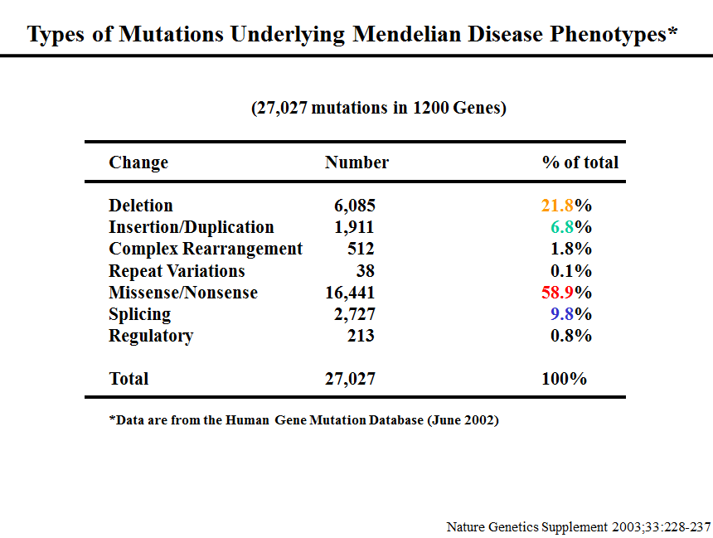
1. 질병 유전자와 질병 원인 유전변이형의 종류
표1.

Slide 4
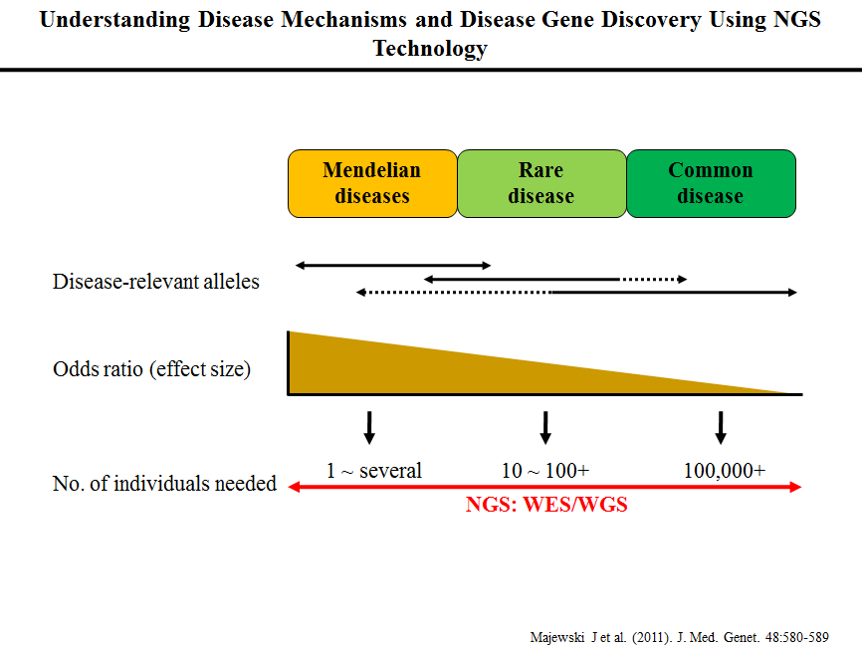
그림1.

Slide 5
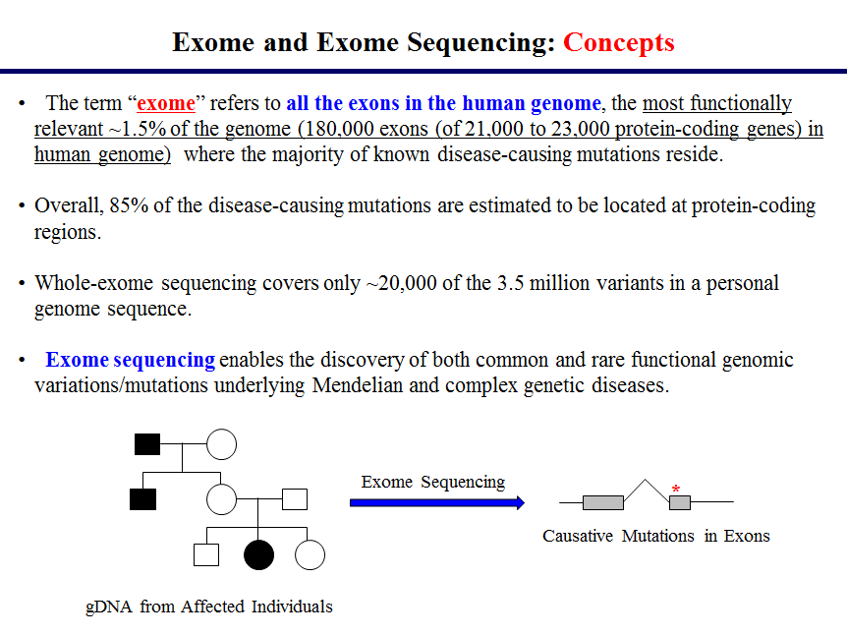
2. 엑솜 염기서열 분석 방법의 개요
그림2. Exom sequencing 방법을 이용한 질병 원인 유전자 발굴

Slide 6
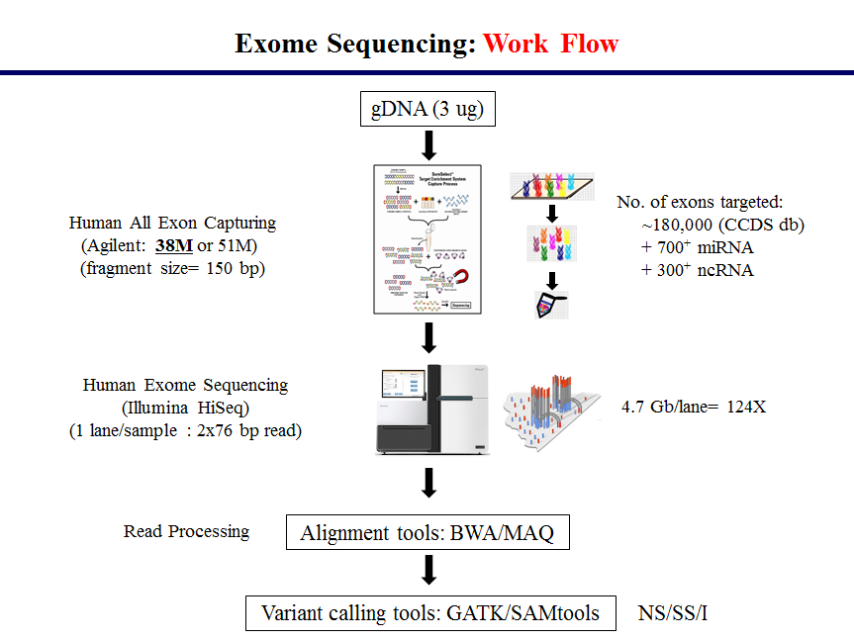
그림3.

Slide 7
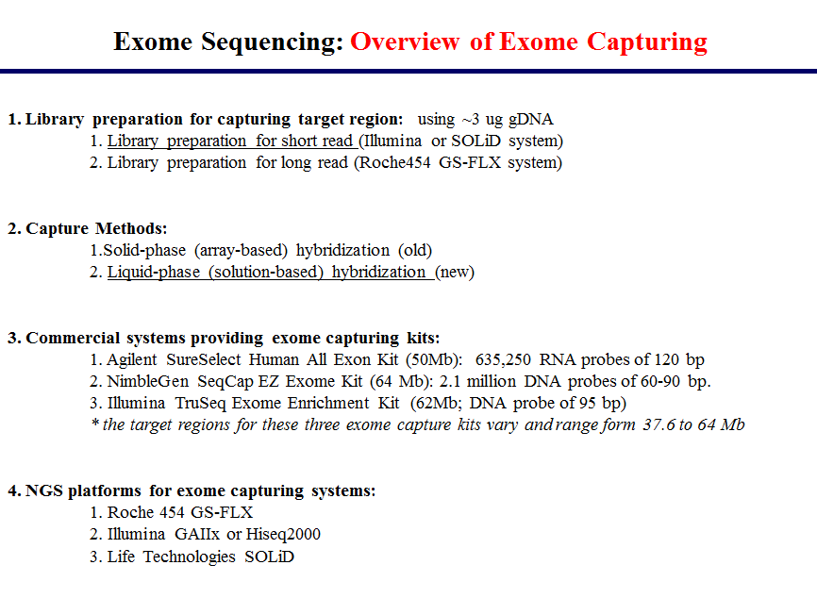

Slide 8
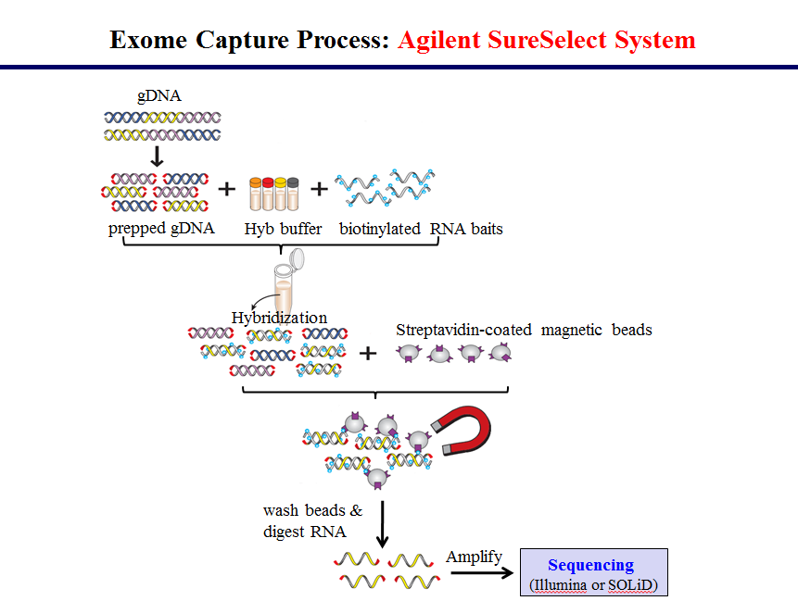

Slide 9
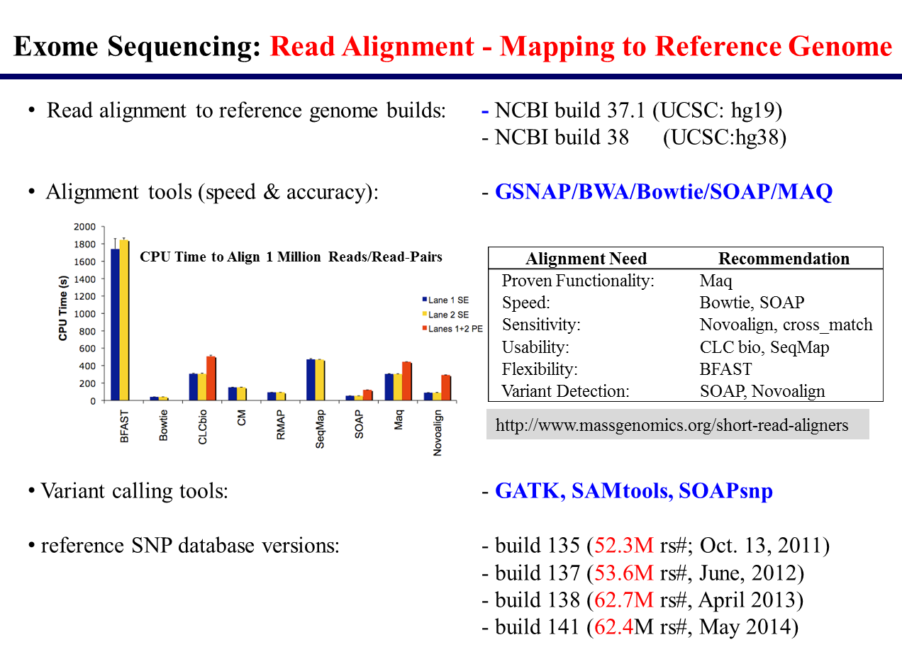
그림4. Exom sequencing 분석방법에서 생산된 염기서열 정보를 이용한 유전변이형 발굴 과정

Slide 10
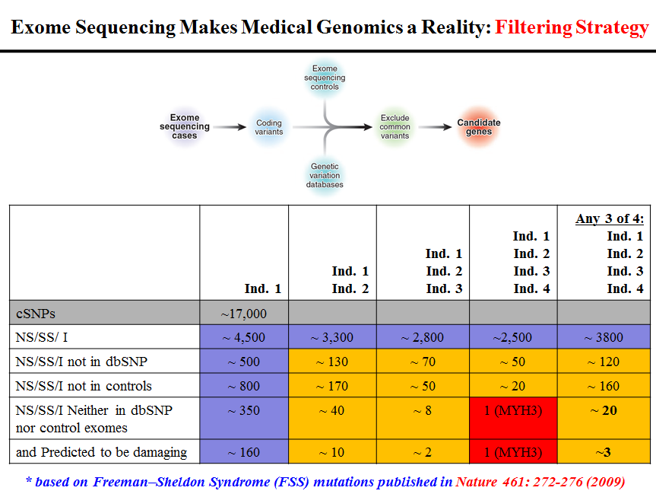
그림5. Exom sequencing 에 의한 단일 유전 질병의 원인 유전자 발굴 전략

Slide 11
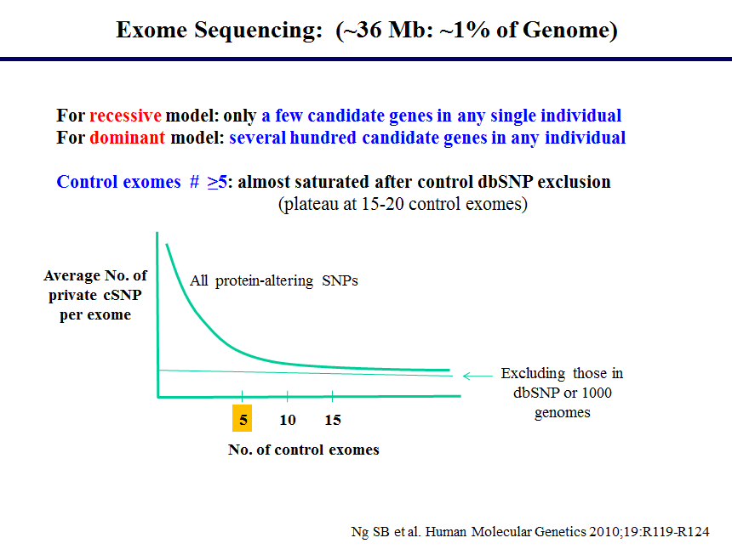
그림6. Exom sequencing 에 의한 단일 유전 질병의 원인 유전자 발굴 전략

Slide 12
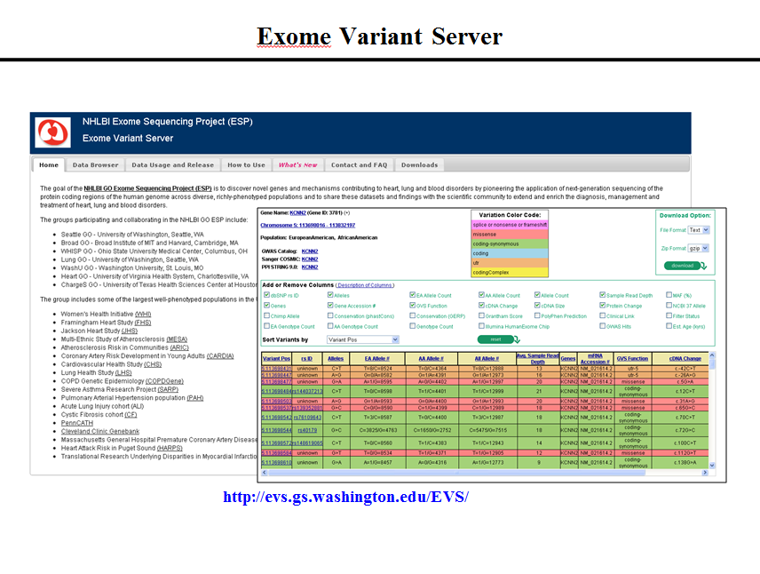
그림7

Slide 13
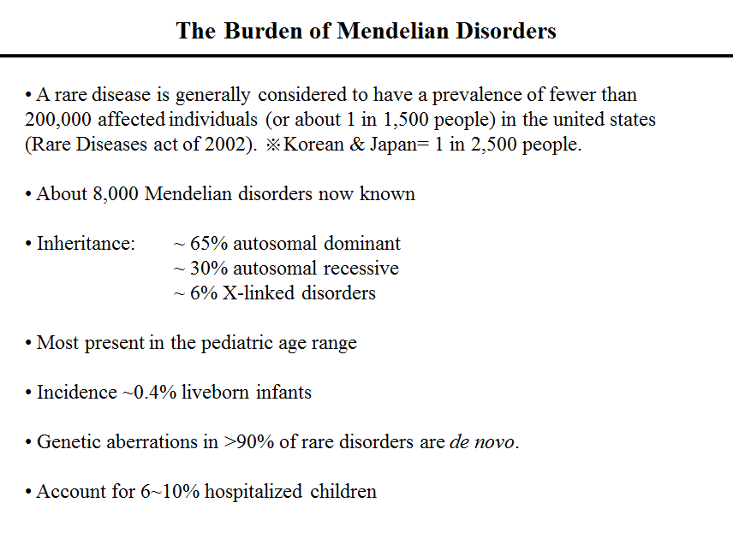
3. 엑솜 염기서열 분석방법을 이용한 희귀 유전질병 유전자 발굴
(1) 희귀 유전질병의 특성

Slide 14
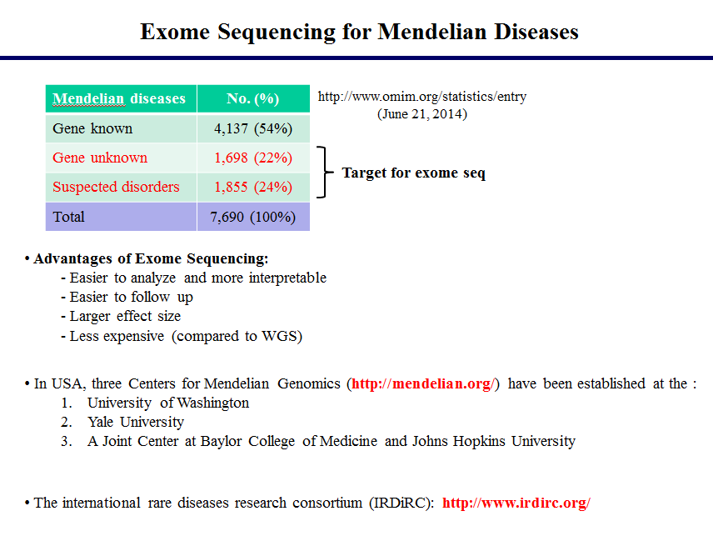
(2) 희귀 유전질병의 원인 규명을 위한 엑솜 분석의 필요성
표2. 희귀 유전질병 원인 유전자 발굴 현황

Slide 15
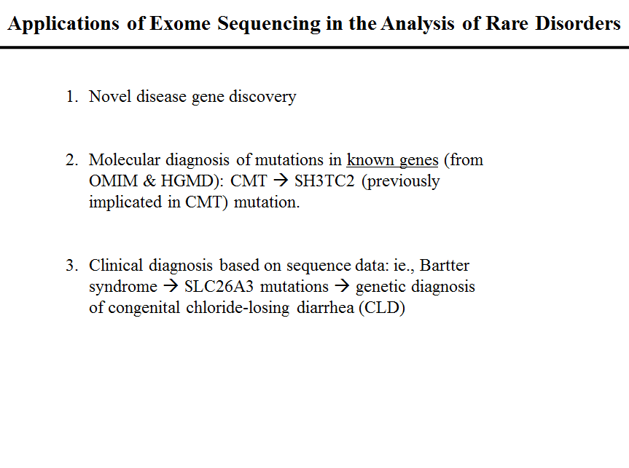

Slide 16
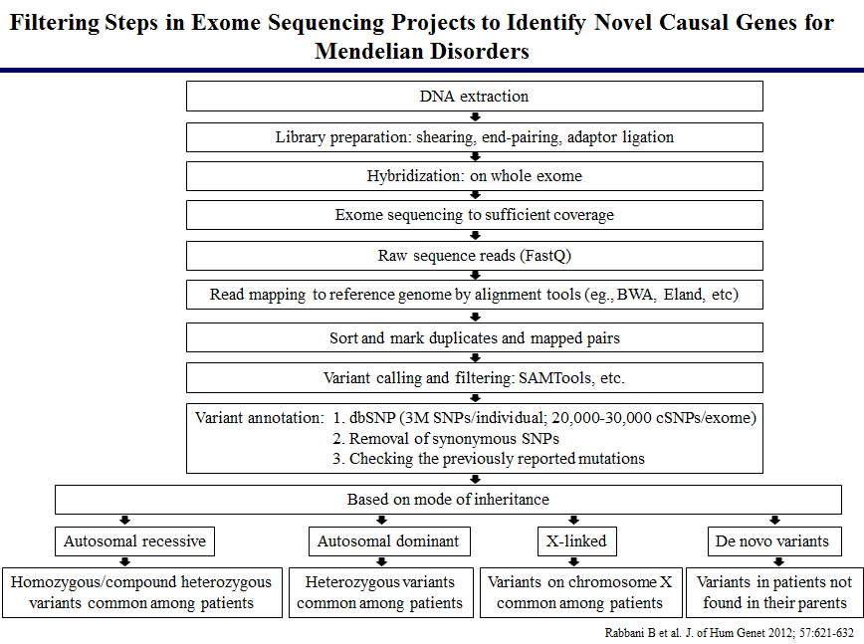
(3) 희귀 유전질병의 원인 규명을 위한 엑솜 분석 과정
그림8

Slide 17
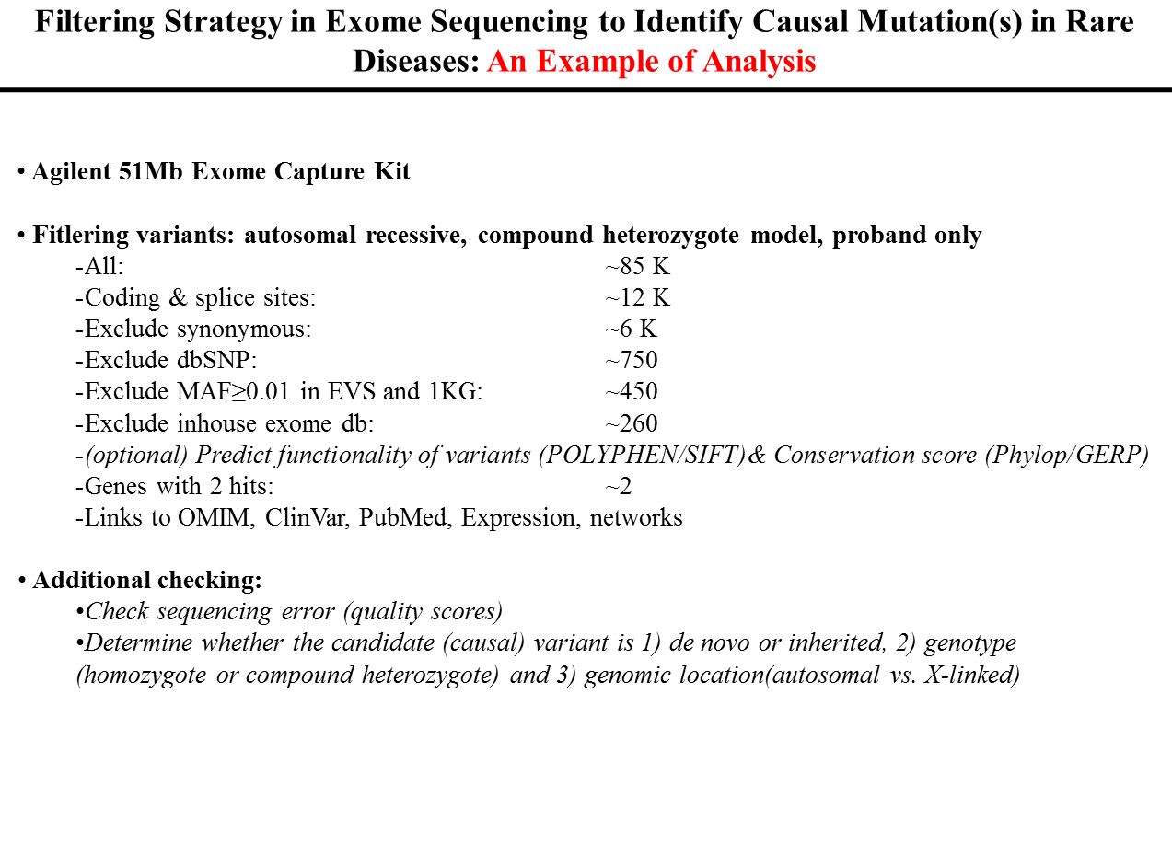

Slide 18
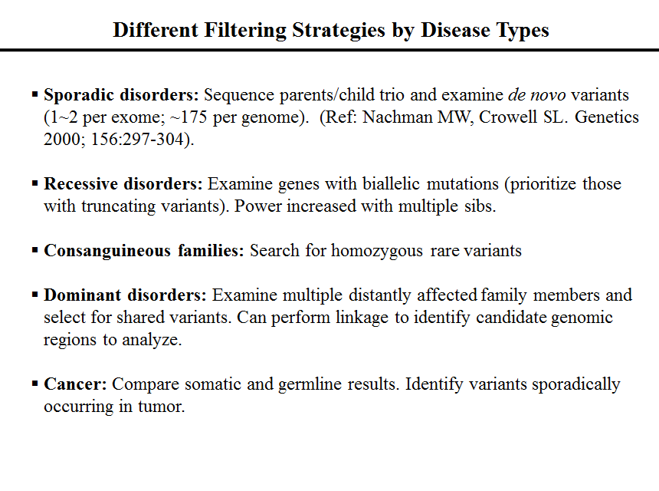

Slide 19
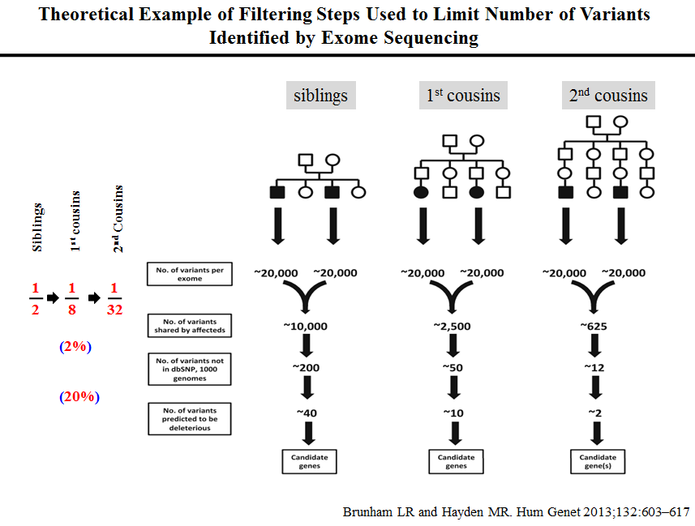
그림9

Slide 20
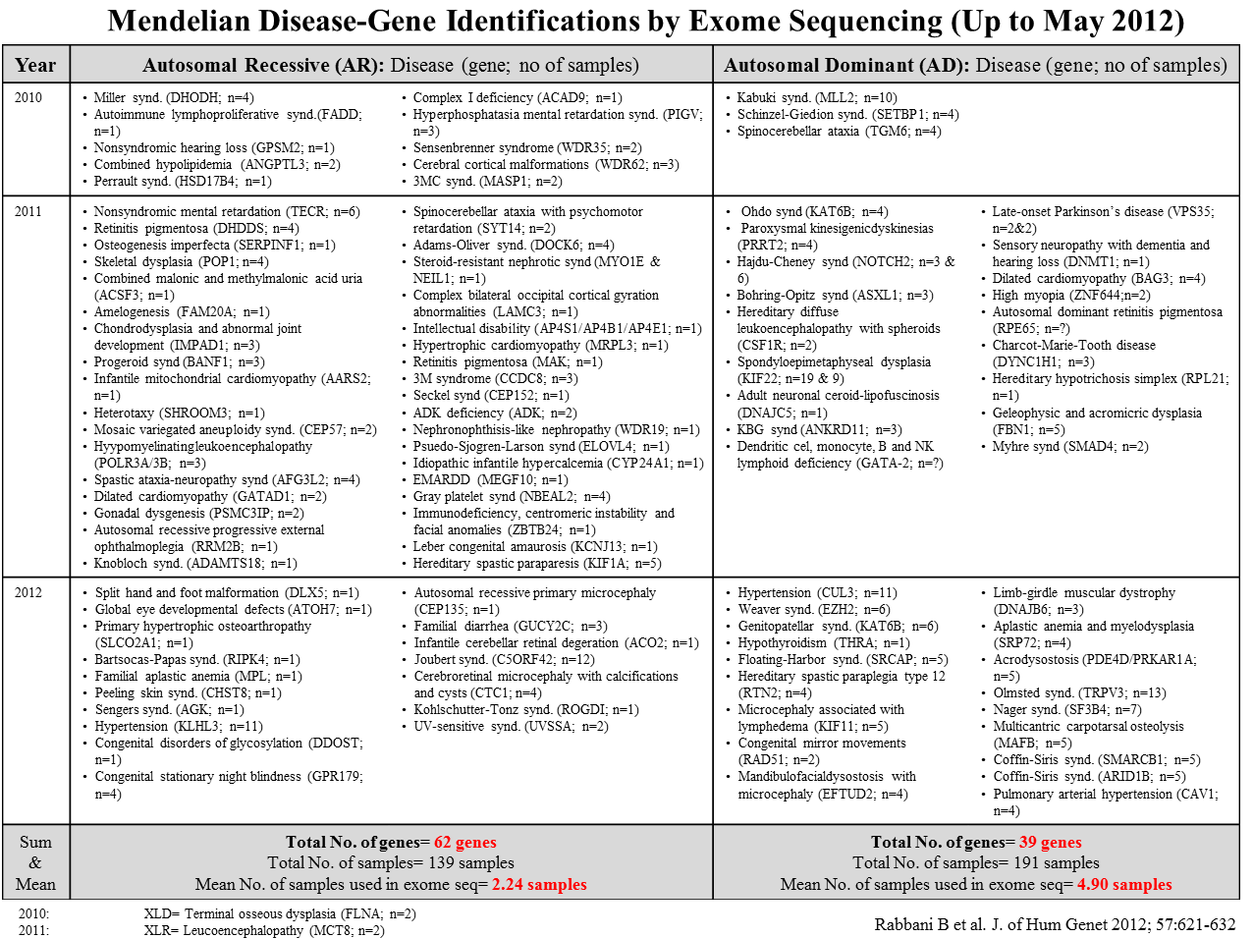
표3

Slide 21
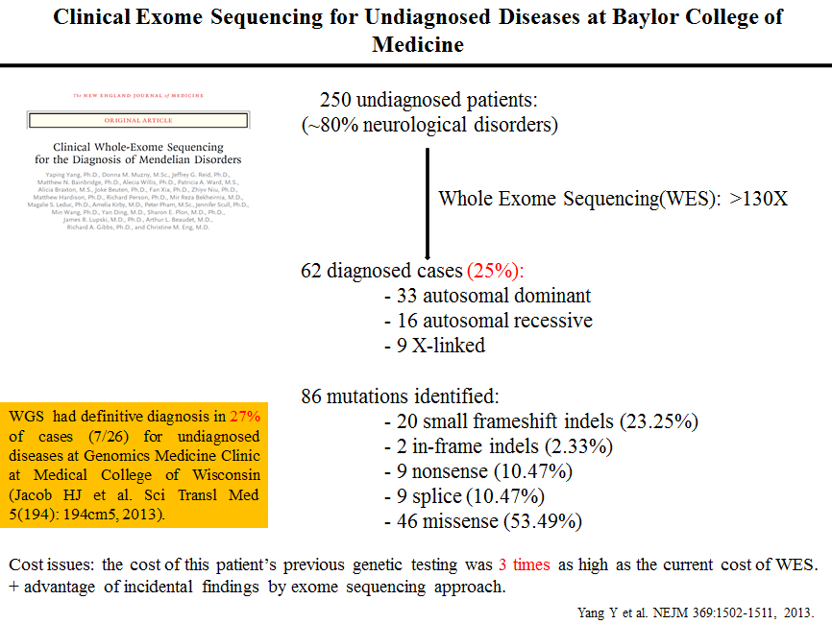
(4) 임상분야에서의 희귀 유전질환 원인 규명을 위한 엑솜 분석
그림10

Slide 22
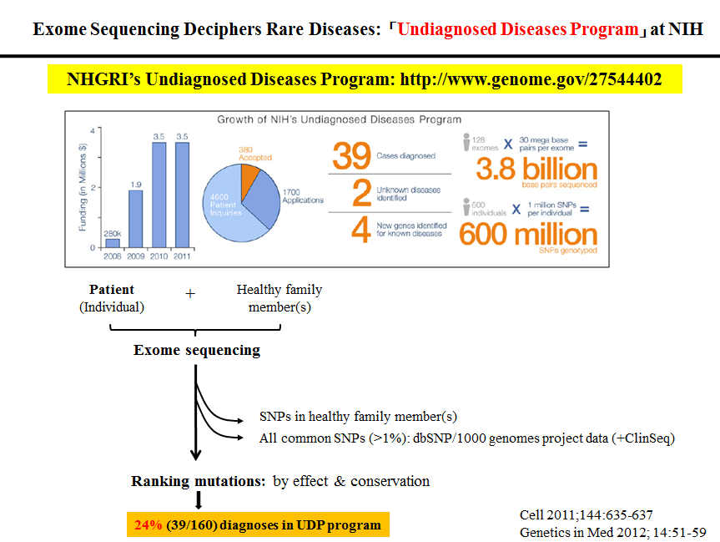

Slide 23
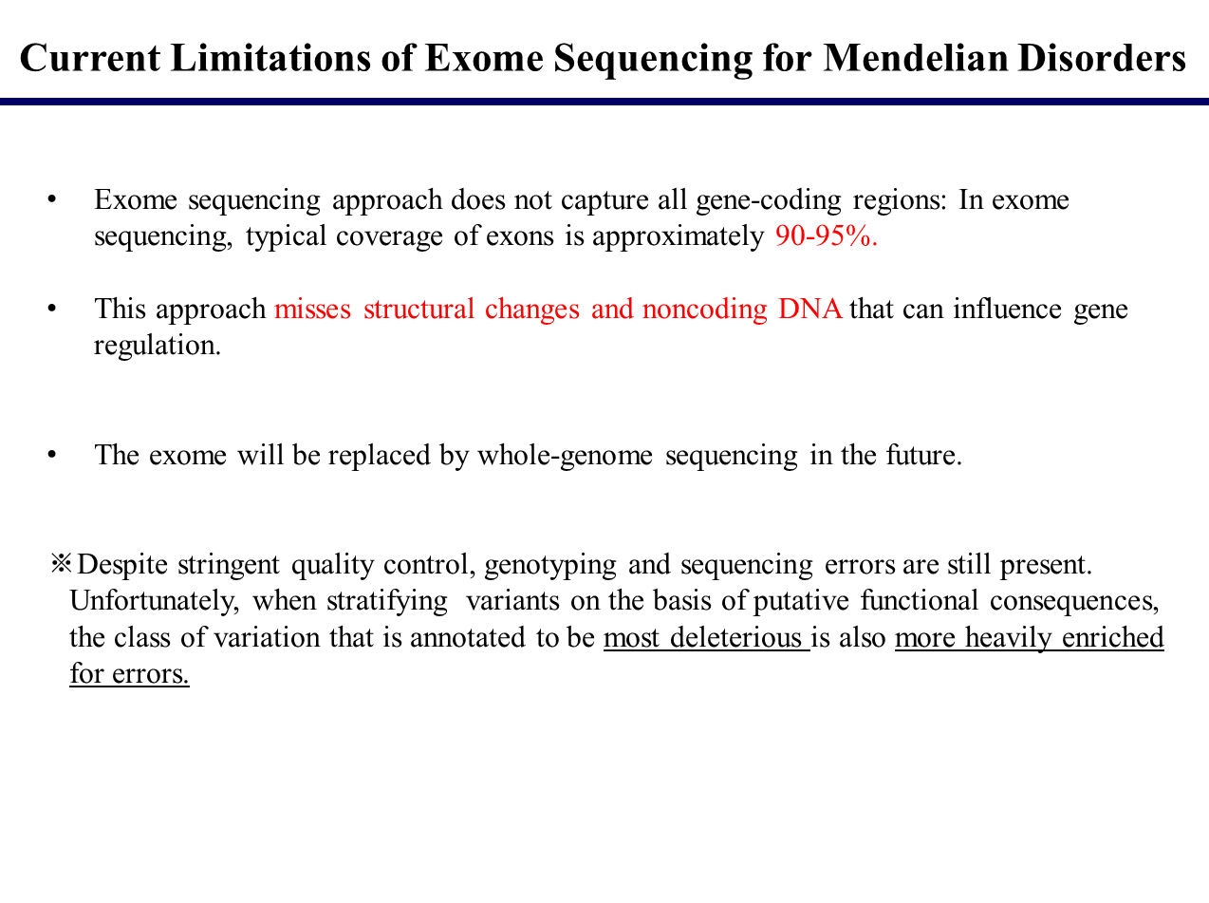
(5) 임상분야에서 희귀 유전질환 원인 규명을 위한 엑솜 분석의 한계

Slide 24
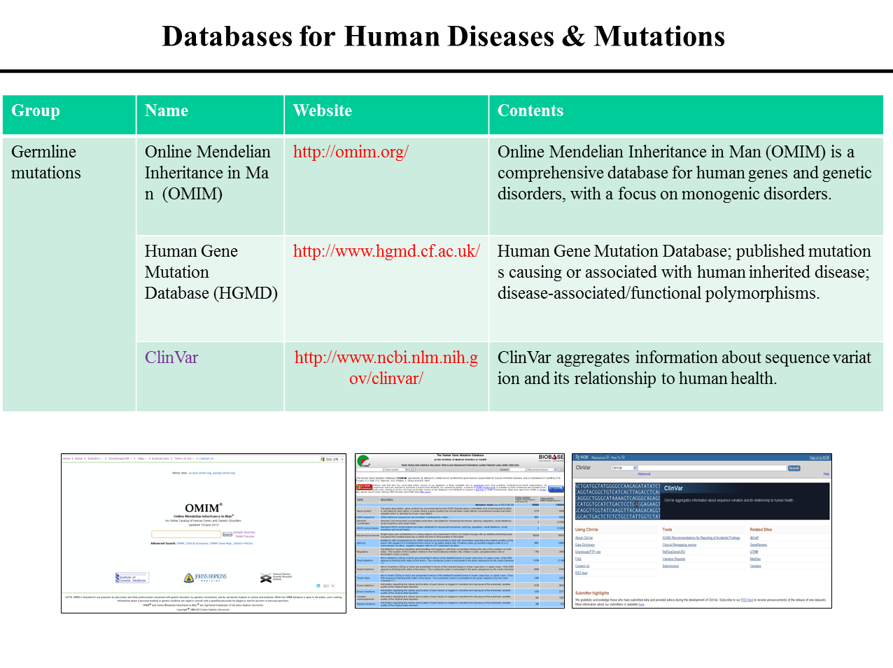
(6) 희귀 유전질병 데이터베이스
표4

Slide 25
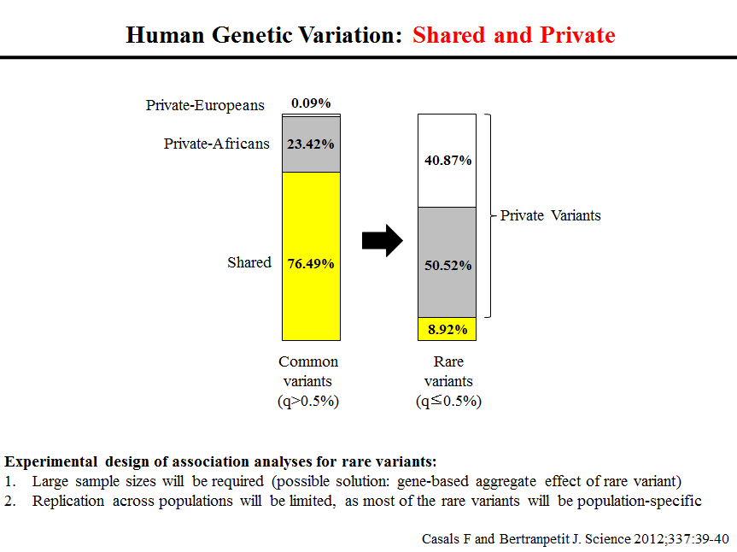
4. 엑솜 분석을 이용한 복합질병 유전자 발굴
(1) 엑손 부위에서 발견되는 유전변이형의 특성
그림11. 집단내 유전변이형 빈도의 차이에 따른 집단 분포의 특성

Slide 26
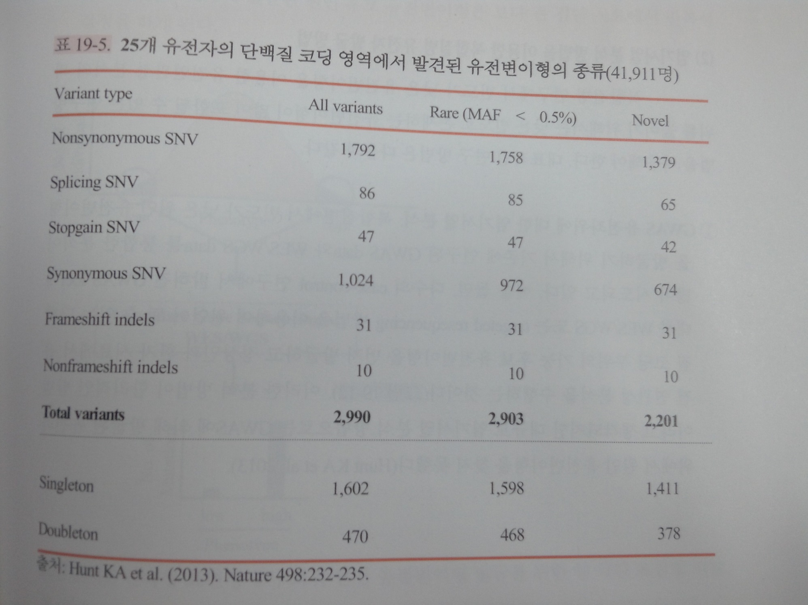

Slide 27
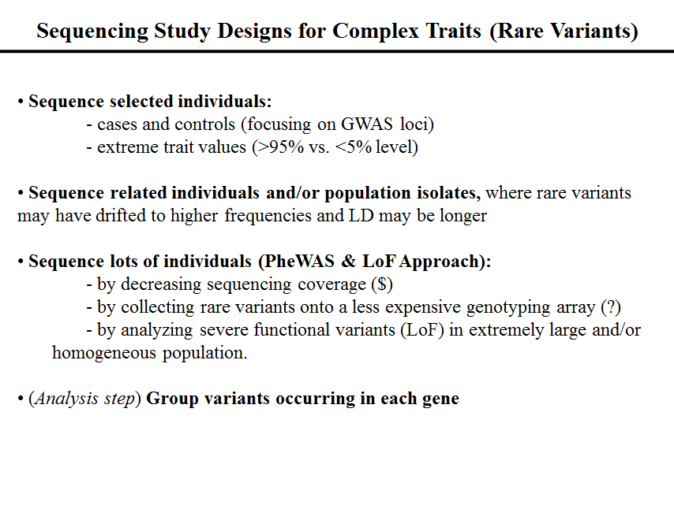

Slide 28
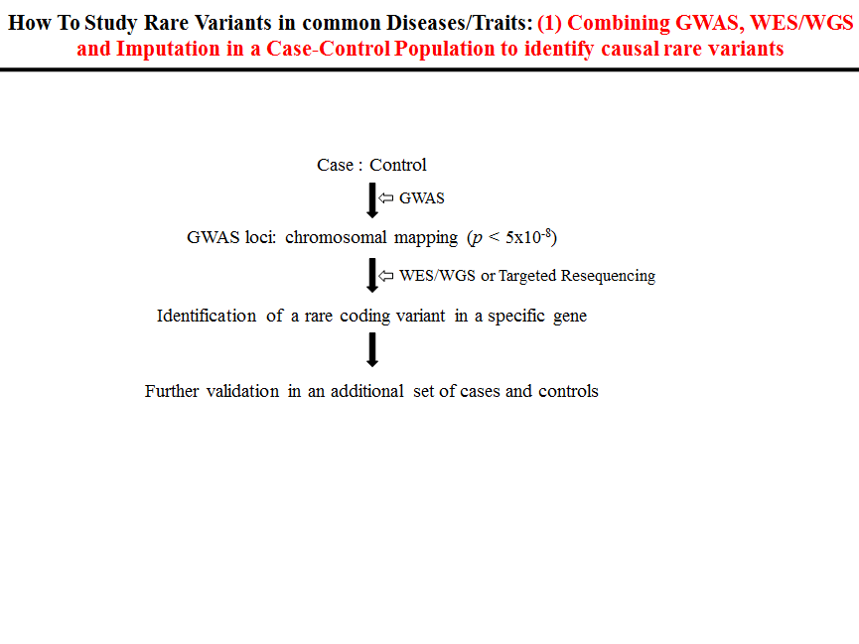
(2) 염기서열 분석 방법을 이용한 복합질병 유전자 발굴 방법
그림12. 희귀 원인 유전변이형 발굴을 위한 환자와 정상인 시료에서 WES/WGS 분석 (보고된 GWAS loci 중심으로 분석함)

Slide 29
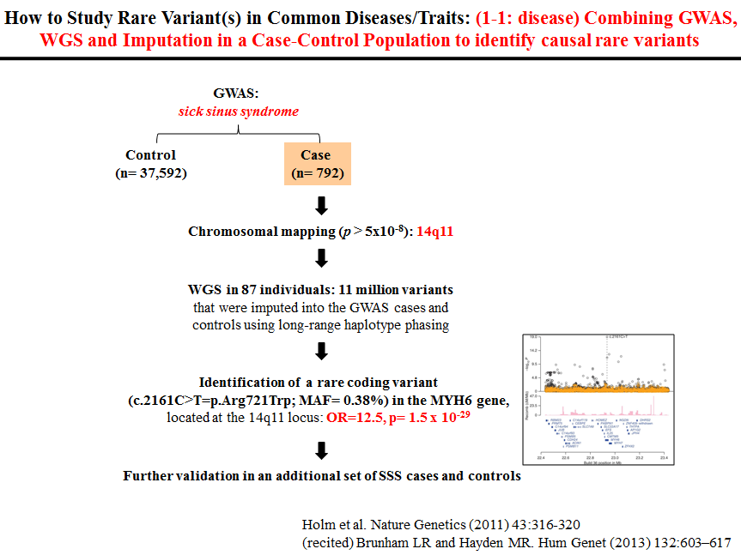

Slide 30
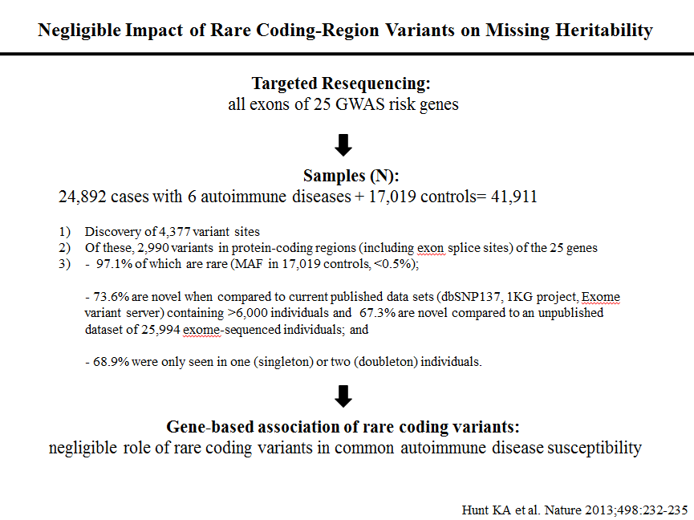

Slide 31
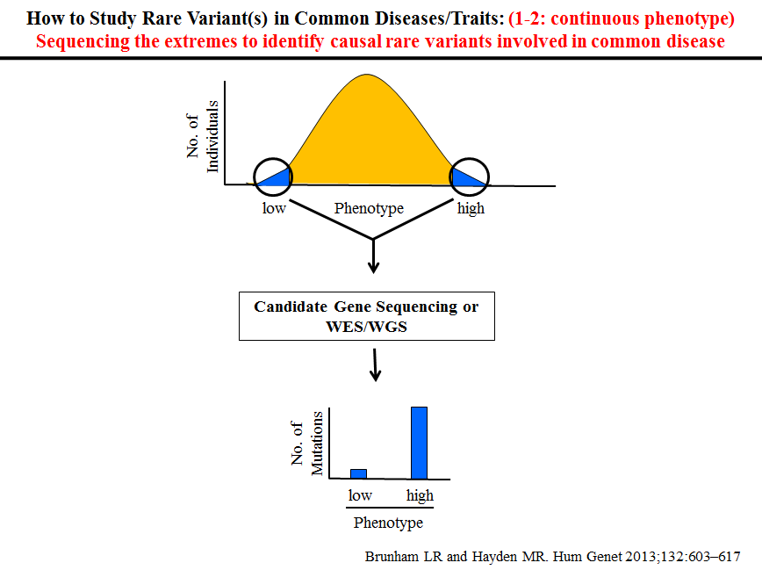
그림13. 연속형 표현형에서 희귀 원인 유전변이형 발굴을 위한 양 극단 표현형 시료의 염기서열 분석

Slide 32
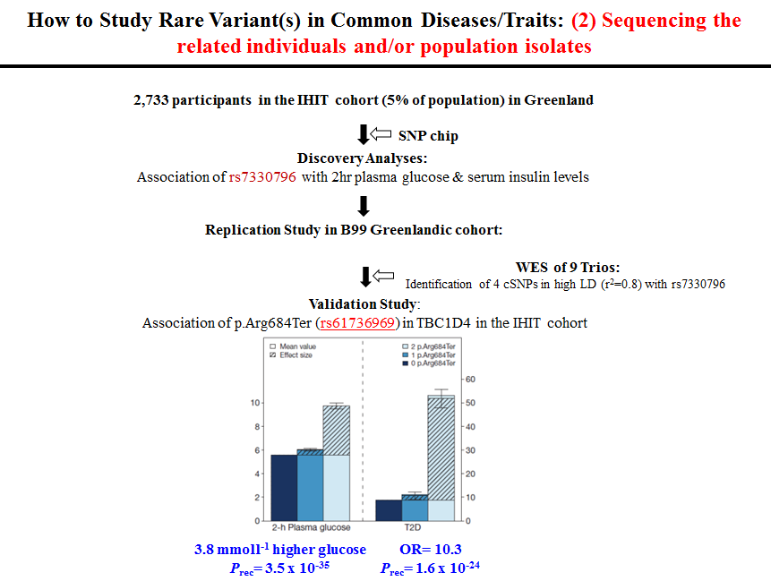
그림14. 근친도가 높은 소규모 집단에서 엑솜 분석을 활용한 희귀 유전변이형 발굴의 예

Slide 33
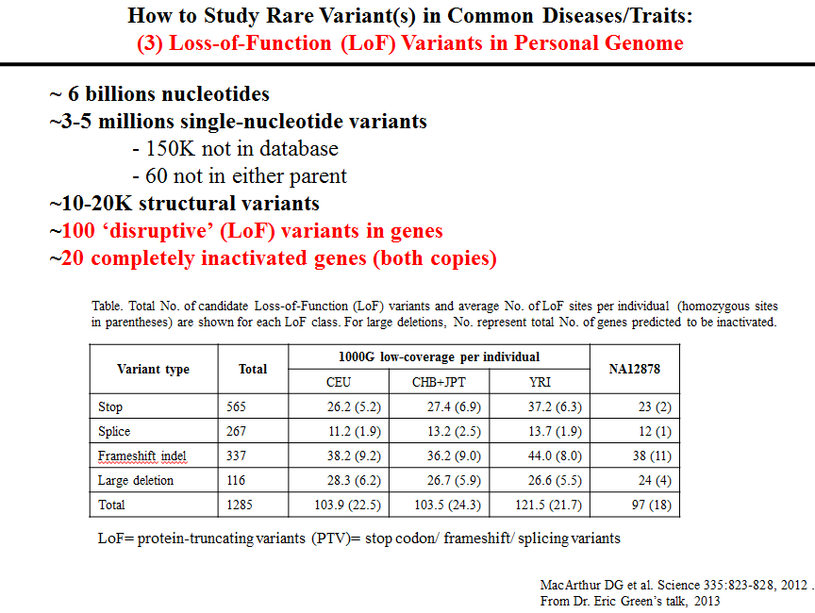

Slide 34
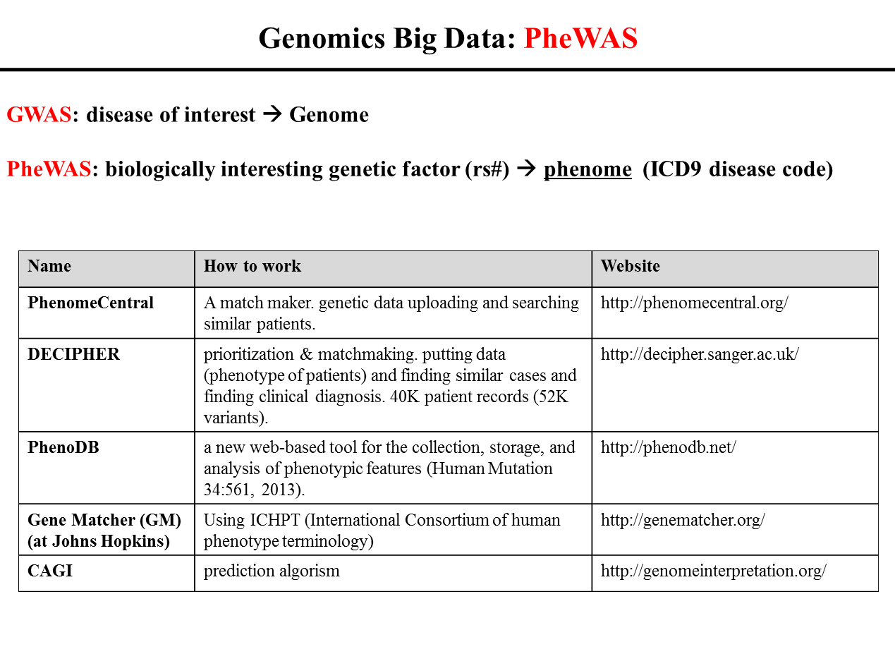
표6. Phenome 분석을 위한 database

Slide 35
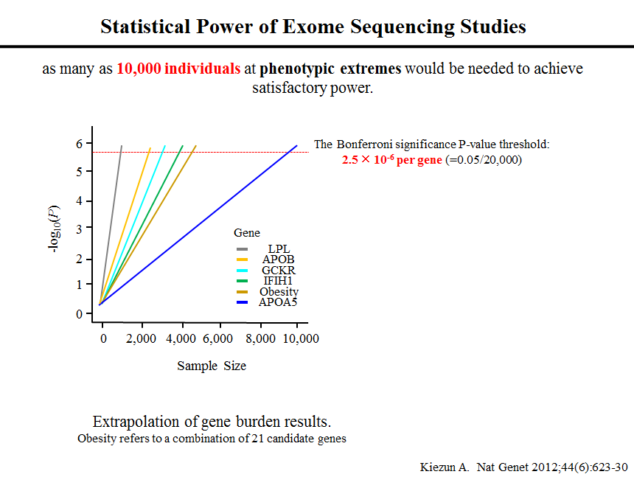
(3) 복합질병 연구를 위한 희귀 유전변이형 통계 분석 방법
그림15

Slide 36
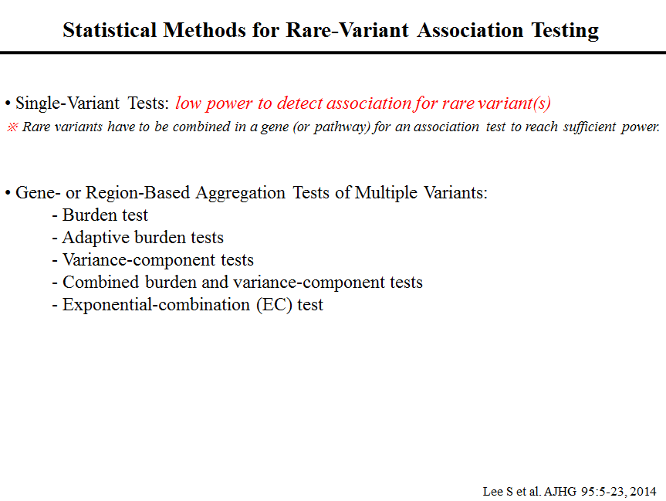

Slide 37
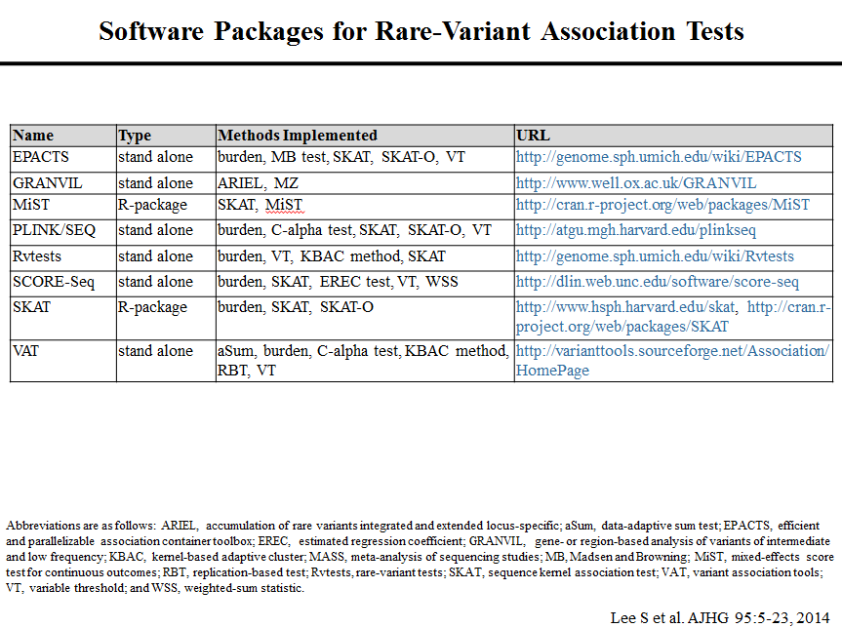
표7

